Slide 1

Тақырыбы:
Вирустар. Жасушасыз құрылым иелері вирустардың құрылыс ерекшеліктері.
Биология -7сынып
<number>

Slide 2
Оқу мақсаты
7.4.3.4 вирустардың тіршіліктің жасушасыз формасы екендігін түсіндіру
<number>
Notes:
<number>

Slide 3
Бағалау критериі:
Вирустар туралы бұрыннан бар білімді пайдалану;
Вирустардың құрылысымен құрамы туралы дұрыс сипаттау ;
Вирустардың жасушасыз тіршілік иелеріне жататындығын түсіндіреді;
<number>
Notes:
<number>

Slide 4
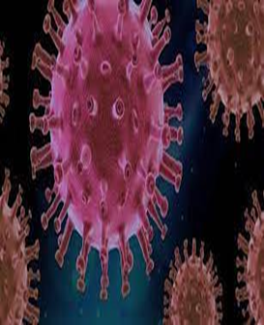
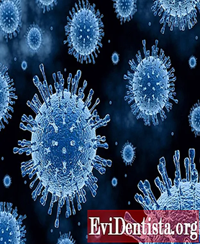
«Миға шабуыл»
1.Вирустар тірі ағзаларға жата ма?
2.Вирустар қай патшалыққа жатады- Өсімдіктерге немесе жануарларга ма?
<number>

Slide 5
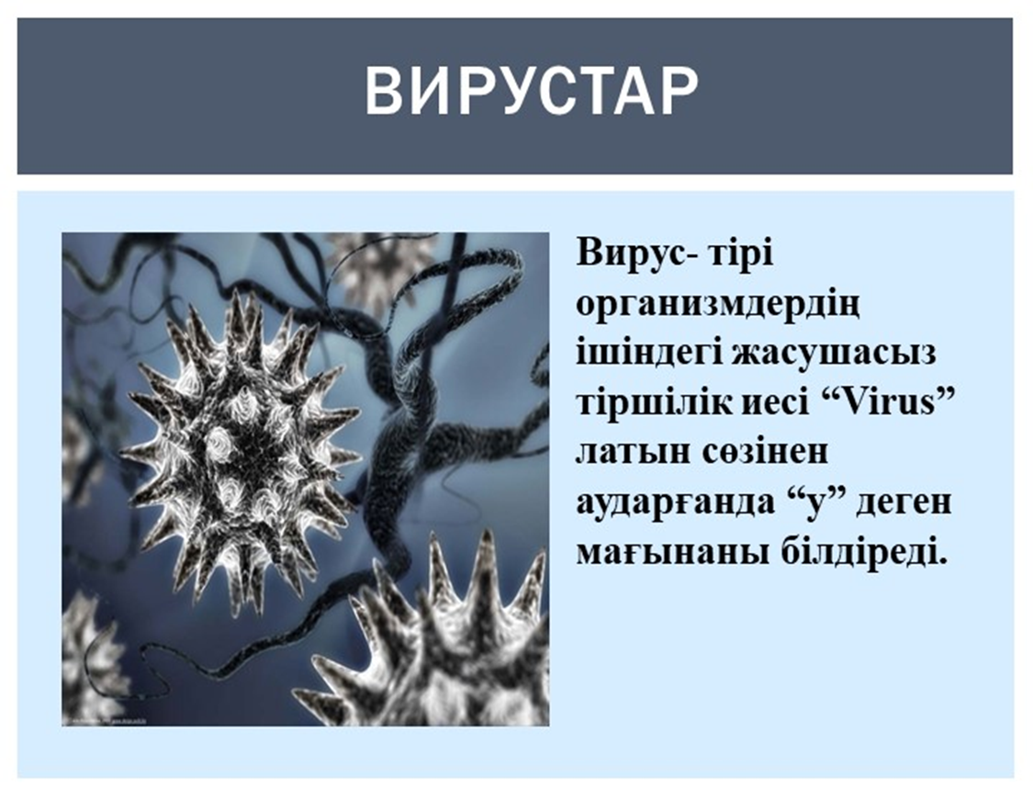
<number>
Notes:
<number>

Slide 6
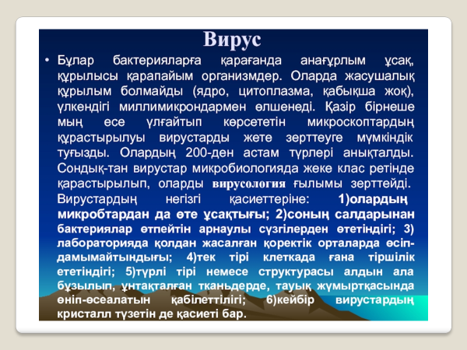
<number>
Notes:
<number>

Slide 7
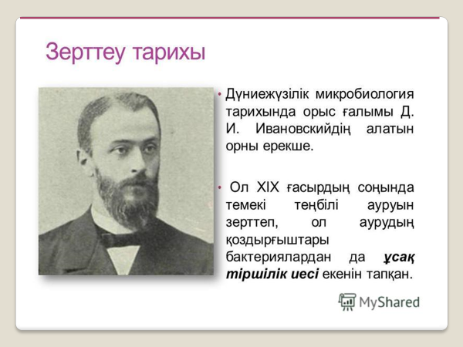
<number>

Slide 8
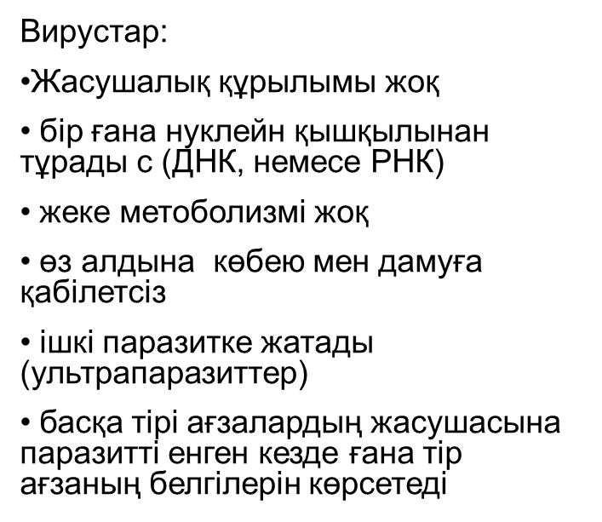
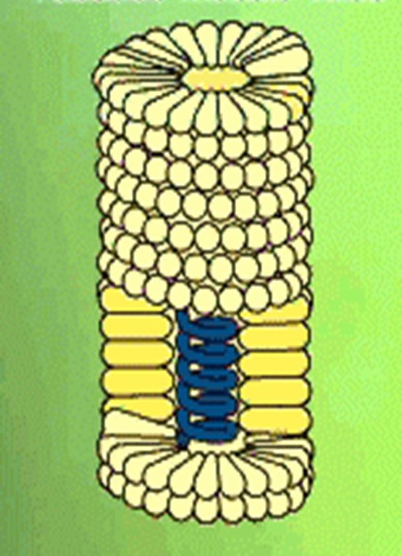
Вирустар сипаттамасы
<number>
Notes:
<number>

Slide 9
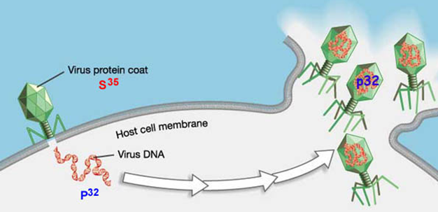
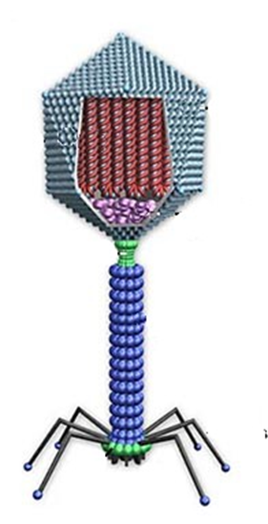
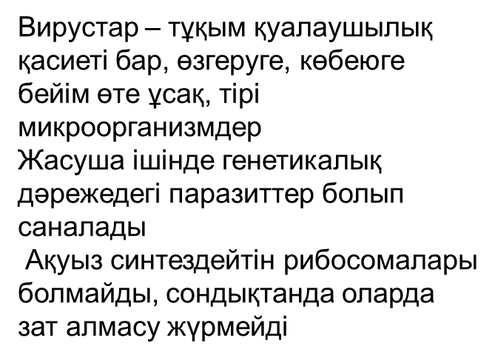
Вирустарға сипаттама
<number>

Slide 10
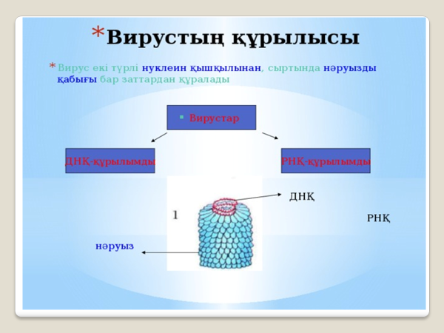
<number>

Slide 11
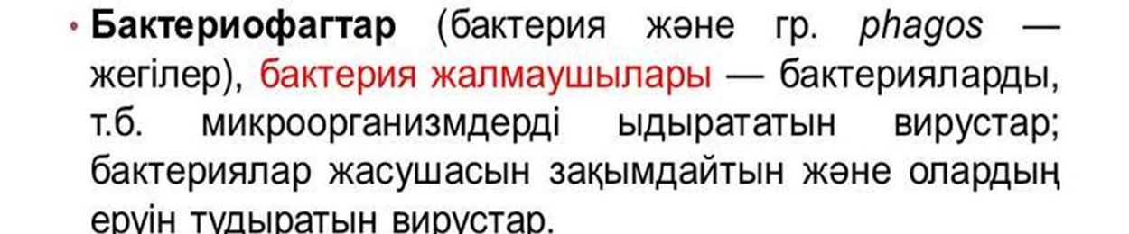
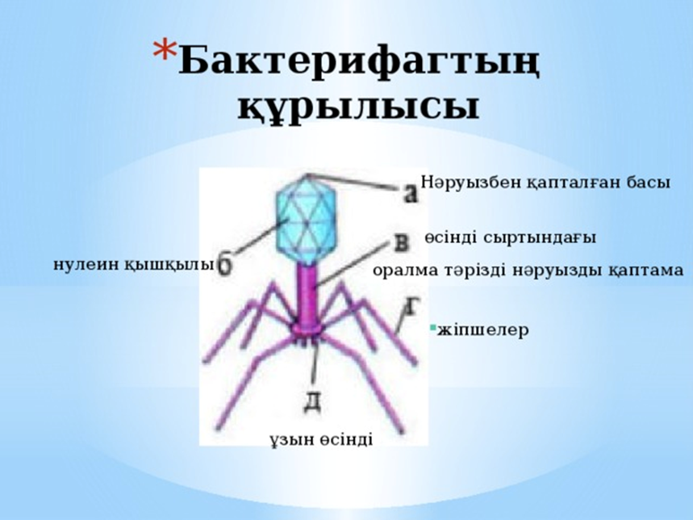
<number>

Slide 12
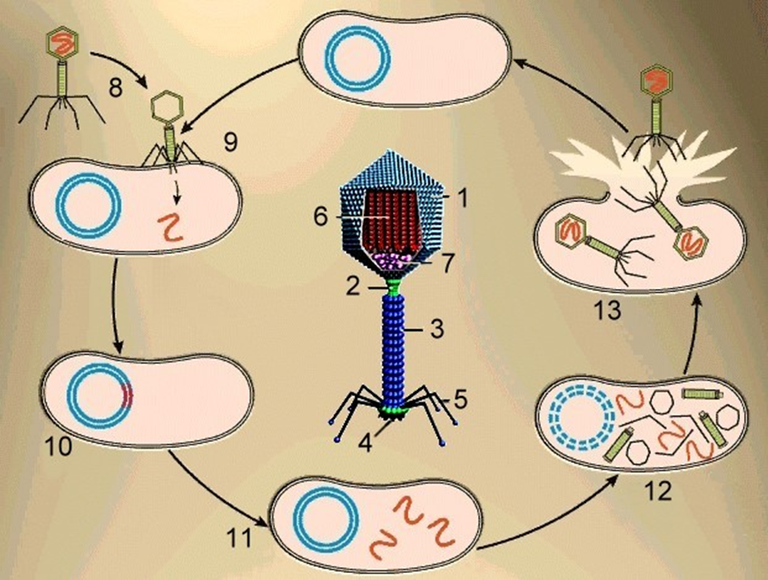
Вирустың тіршілік циклы
Капсид қорғаныш қызметін атқарады.
<number>

Slide 13
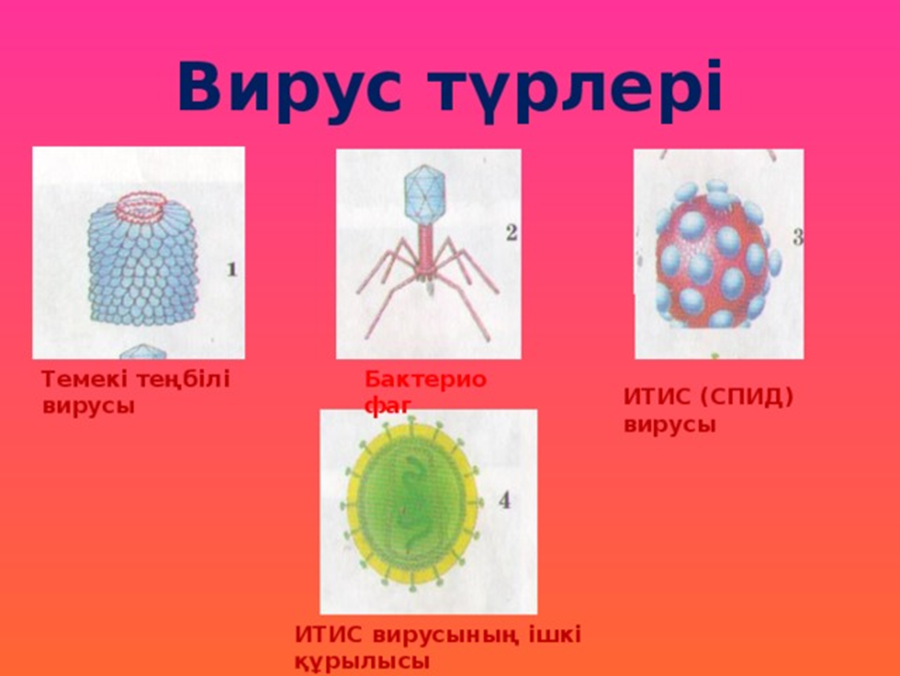
<number>

Slide 14
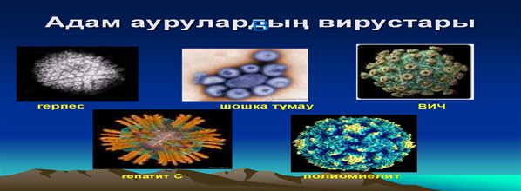
<number>

Slide 15
№1тапсырма
Анықтама беріңіз
Вирустар –
Вирустың қасиеттері:
1-------------------------------------------
2-------------------------------------------
3-------------------------------------------
4-------------------------------------------
5--------------------------------------------
Вирустарды кім ашты ? ________________________
<number>

Slide 16
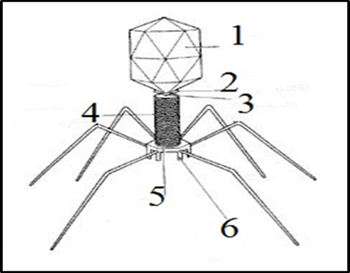
№2 тапсырма
Суретті белгілеңіз
1-------------------------------------------
2-------------------------------------------
3-------------------------------------------
4-------------------------------------------
5-------------------------------------------
6-------------------------------------------
<number>

Slide 17
Вирустар туралы алған білімдеріңді қорытындылап, сұрақтарға жауап беріңдер.
1)Вирустардың пайдасы бар ма?
2) Неліктен оларды жасуша ішілік паразит деп атаймыз,
3Вирустық аурулардың жұғу және таралу жолдарын талдаңыздар.
4. Вирустарда паразиттер пайда болуы мүмкін бе?
<number>

Slide 18
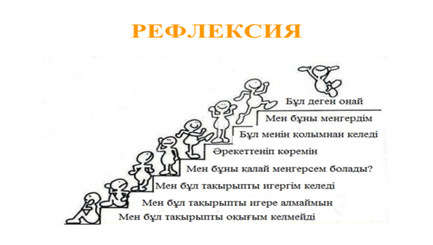
<number>

